Slide 1



TRƯỜNG TIỂU HỌC GIA THỤY
HƯỚNG DẪN HỌC
MÔN : TIN HỌC
Lớp 5
Năm học: 2020 - 2021
Gv: Nguyễn Thị Tuyết

Slide 2


BÀI 2: LUYỆN TẬP
Thứ ba, ngày 15 tháng 9 năm 2020
TIN HỌC

Slide 3


Khởi động máy tính
Công tắc trên thân máy là nút lớn nhất trên thân máy thường có kí hiệu
Công tắc trên
màn hình

Slide 4

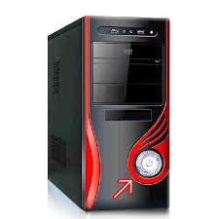
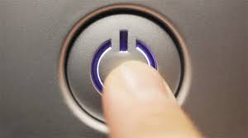
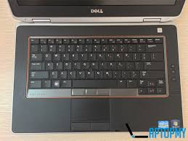
NÚT NGUỒN

Slide 5
Các thao tác:
Tạo thư mục
Đổi tên thư mục
Xóa thư mục

Slide 6
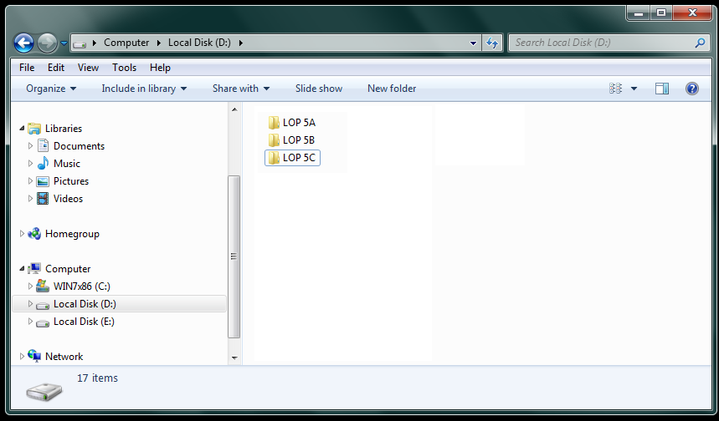
A. HOẠT ĐỘNG THỰC HÀNH
1. Điều khiển cửa sổ và cách hiển thị các biểu tượng trong mỗi ngăn.
a)Khởi động chương trình quản lí tệp và thư mục. Điều khiển để ngăn trái và ngăn phải hiển thị giống như hình dưới đây rồi trả lời câu hỏi :
Trong ổ đĩa ( D:) Có những gì ?
…………………………………………………………………………
Có thư mục: LOP 5A, LOP 5B, LOP 5C

Slide 7
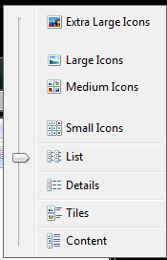
b) Thay đổi cách hiển thị các biểu tượng trong ngăn phải lần lượt theo các dạng sau:
- Các biểu tượng cỡ nhỏ
- Các biểu tượng cỡ lớn
- Các biểu tượng cỡ rất lớn
- Các biểu tượng cỡ trung bình
- Các biểu tượng sắp xếp kiểu chi tiết
- Các biểu tượng sắp xếp kiểu danh sách
Nháy chuột vào đây

Slide 8
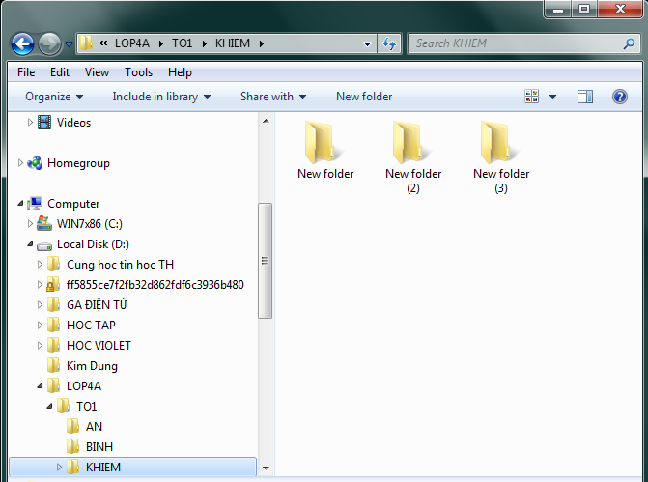
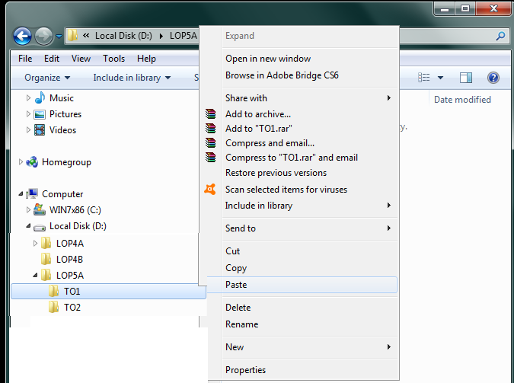
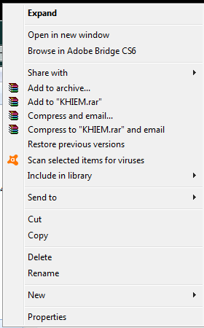
Bài 2: Phối hợp sử dụng hai ngăn của cửa sổ, thực hiện các thao tác:
tạo, mở, sao chép, xóa thư mục.
a) Thực hiện sao chép thư mục KHIEM từ thư mục TO1 nằm trong thư mục LOP4A sang thư mục TO1 nằm trong thư mục LOP5A theo hướng dẫn sau.
Bước 1: Điều khiển để ngăn trái hiển thị như hình dưới
Bước 2: Trong ngắn trái, nháy chuột phải vào thư mục TO1

Slide 9
b) Thực hiện sao chép các thư mục AN, BINH từ thư mục TO1 nằm trong thư mục LOP4A sang thư mục TO1 nằm trong tư mục LOP5A tương tự như hướng dẫn ở trên.

Slide 10
Em cần ghi nhớ:
Nháy vào thư mục bên ngăn trái thì thư mục con, tệp của thư mục đó sẽ hiển thị bên ngăn phải.
Ngăn trái cửa sổ giúp em quan sát và quản lý các thư mục được thuận tiện, dễ dàng hơn.
Phối hợp sử dụng hai ngăn của cửa sổ giúp em thực hiện các thao tác tạo, mở, sao chép, xóa thư mục được thuận tiện, dễ dàng hơn.
Cần kiểm tra và lưu trữ các tệp cần thiết trước khi quyết định xóa một thư mục nào đó.

